Slide 1

W2 Project - Data cleaning & wrangling

Slide 2
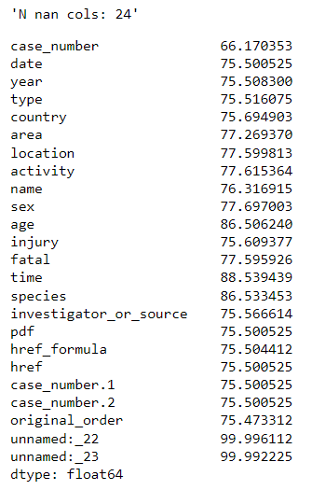
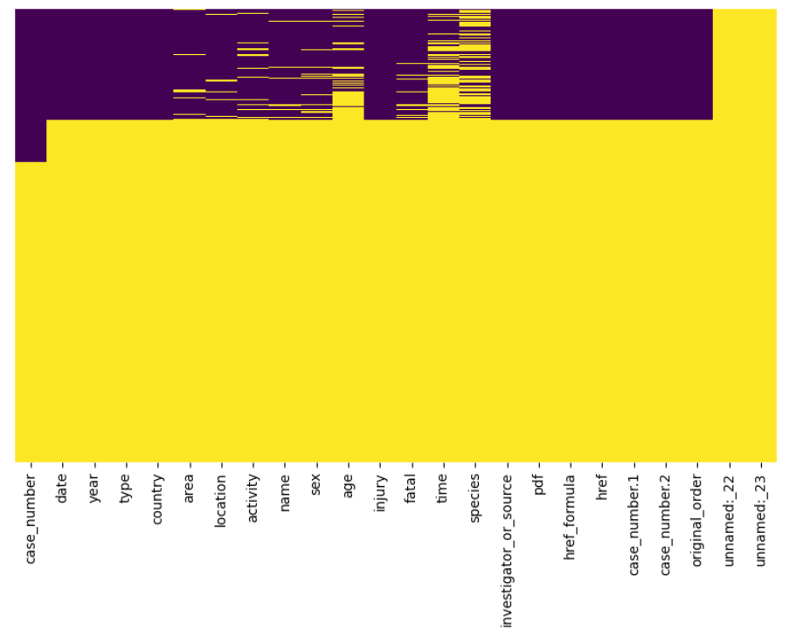
CLEAN: nulos y duplicados
Dimensión inicial: (25723, 24)
Revisión de nulos → eliminación de todos los nulos por subset
Eliminación dos últimas columnas
Comprobación duplicados
Dimensión final: (6302, 22)

Slide 3
CLEAN: limpieza por columnas
age.
nulos → -99 - 23 & 28 → asignar valor
strings →asignar valores - type → int
Species
nulos , invalid, ataque no confirmado → ‘unknown’
extraer la especie de cada registro y agruparlas
type
nulos (no había muchos) → unprovoked (la gran mayoría)
Agrupar valores parecidos → boat == boating
year
Eliminar valores muy antiguos (ej. Ca. 214 B.C.)
Extraer valor aproximado de la columna date
Fatal
Extraer valores de la columna injury
El resto de nulos a ‘unknown’

Slide 4
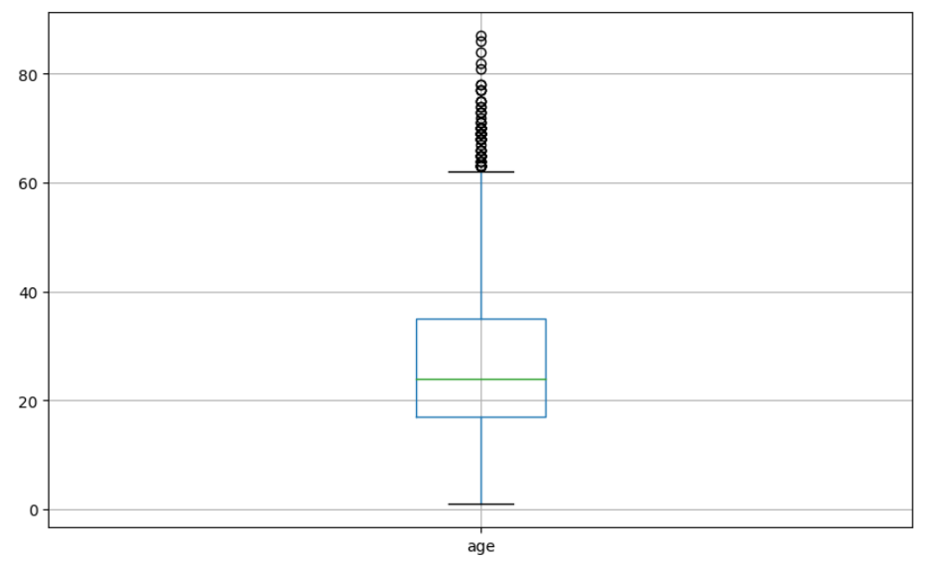
ANALYSIS: age
Edad media: 27 año
IQR: 17 - 35 años
Edad mínima: 1 año
Edad máxima: 87 años

Slide 5
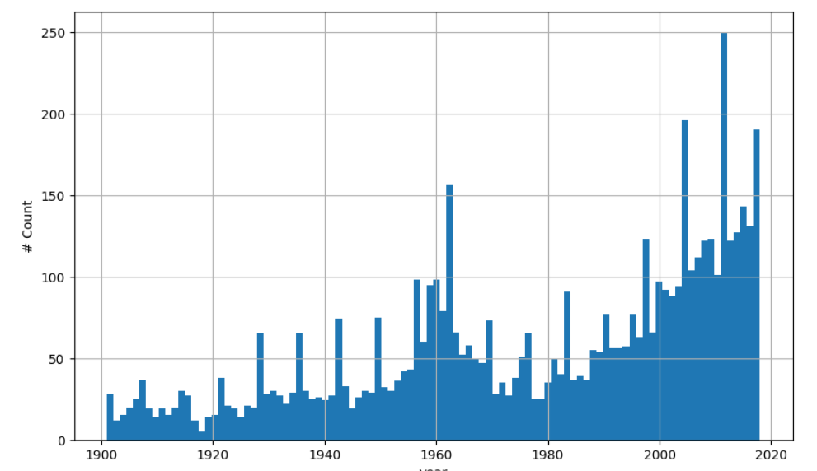
ANALYSIS: year (desde 1900)
Tendencia positiva
Año con más registros: 2015

Slide 6
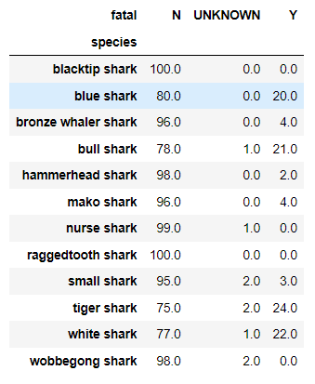
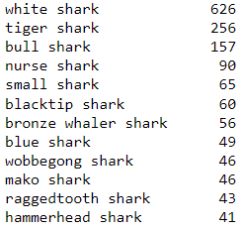

ANALYSIS: species
Especies con más casos de ataques (>40 casos)
Porcentaje de mortalidad de los ataque por especie
Tiburones más peligrosos
(mortalidad >20%):
tiger shark
white shark
bull shark
blue shark

